Slide 1


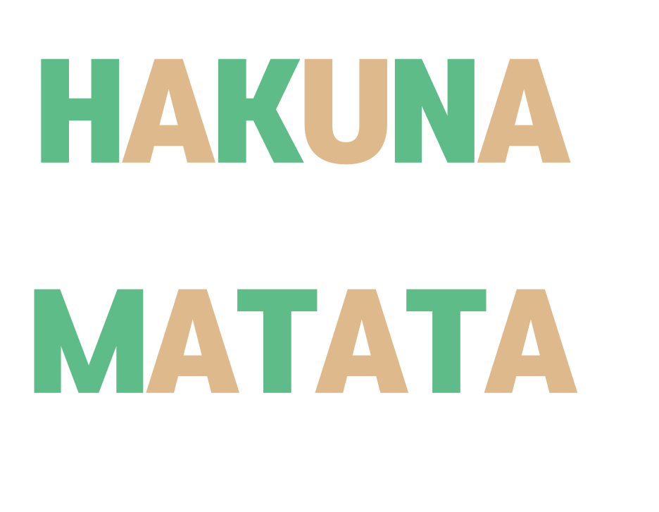
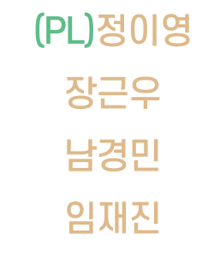

Slide 2

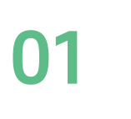
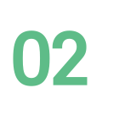
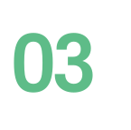
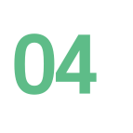




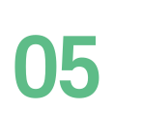
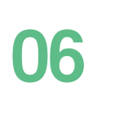
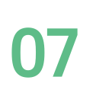




Slide 3



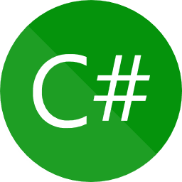
개발 도구
ENGINE
사용 언어

Slide 4

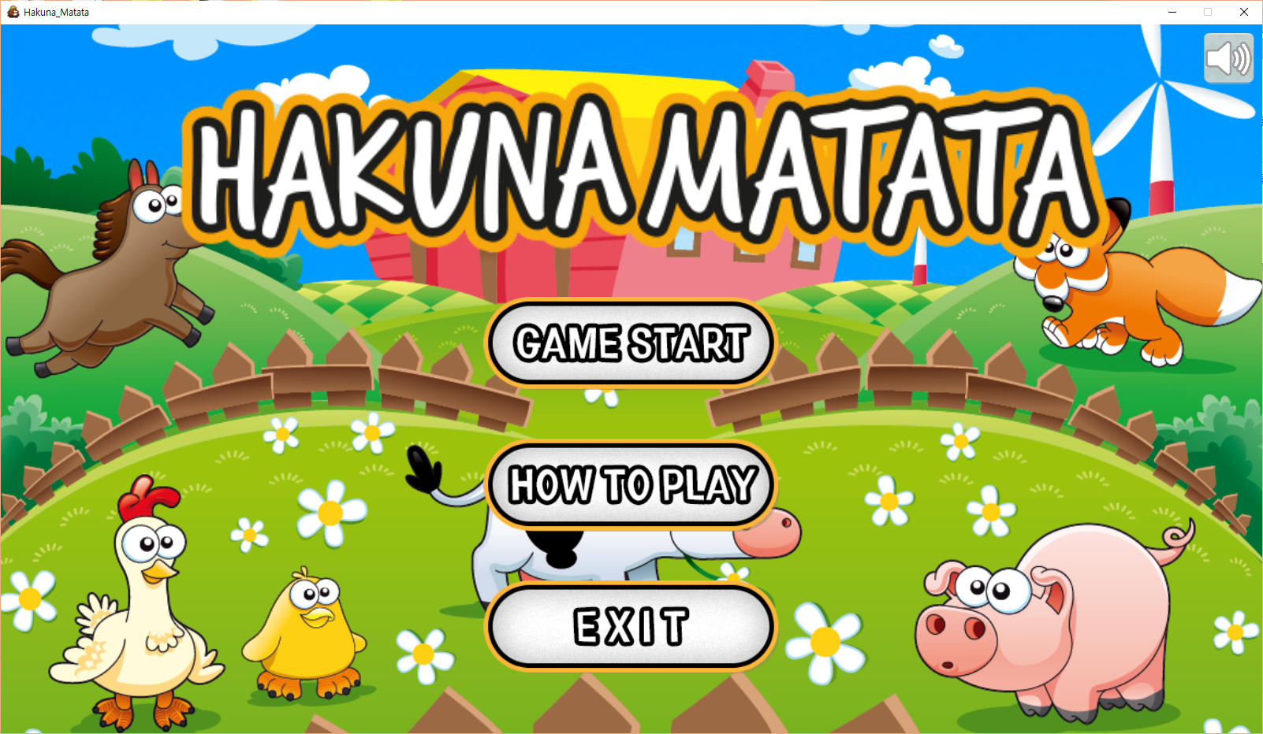
메뉴

Slide 5
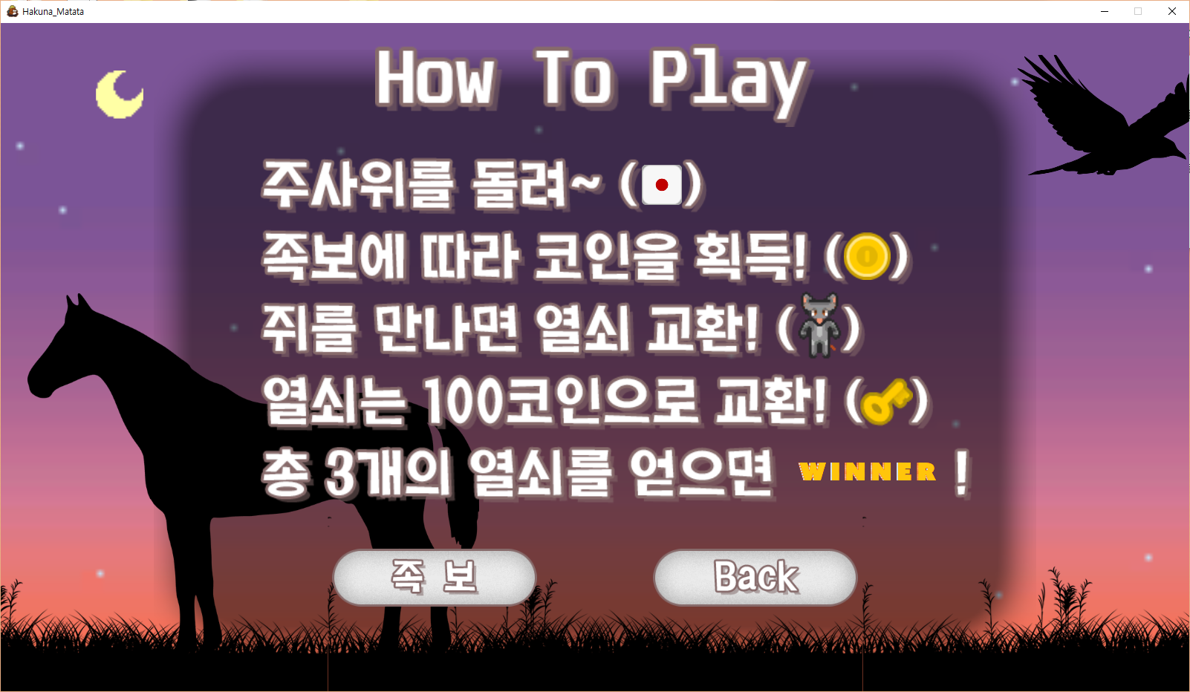
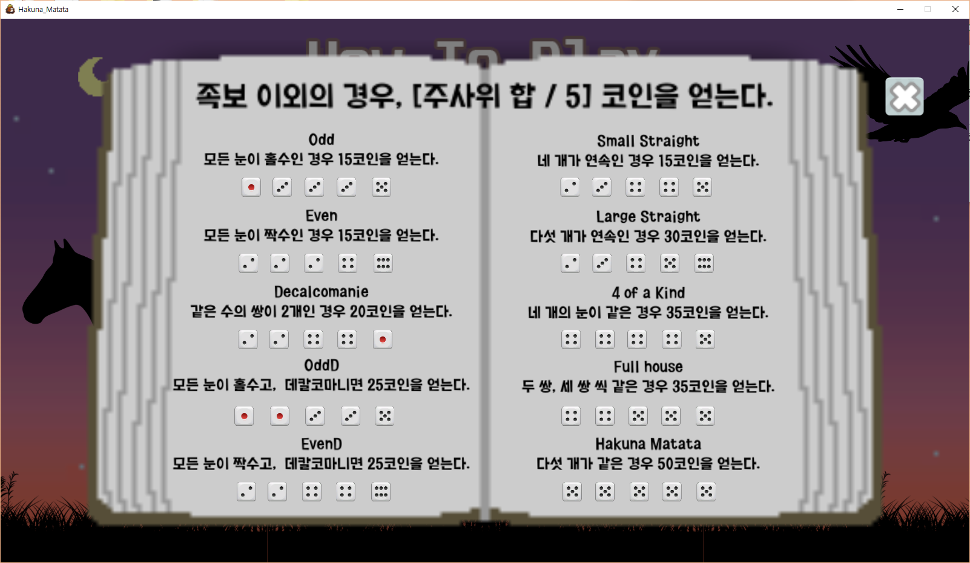
게임 방법

Slide 6
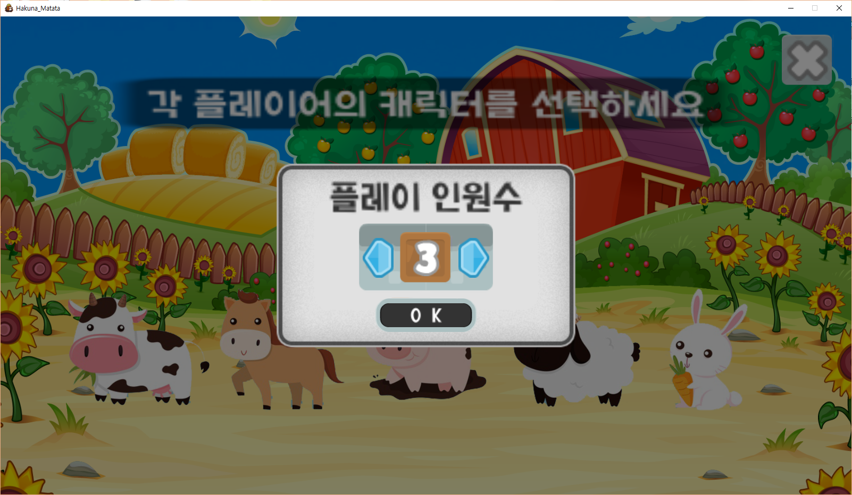
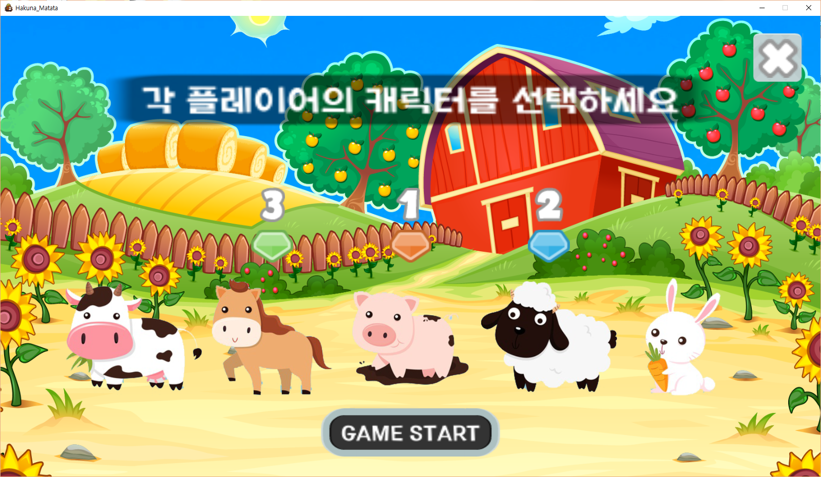
캐릭터 선택

Slide 7
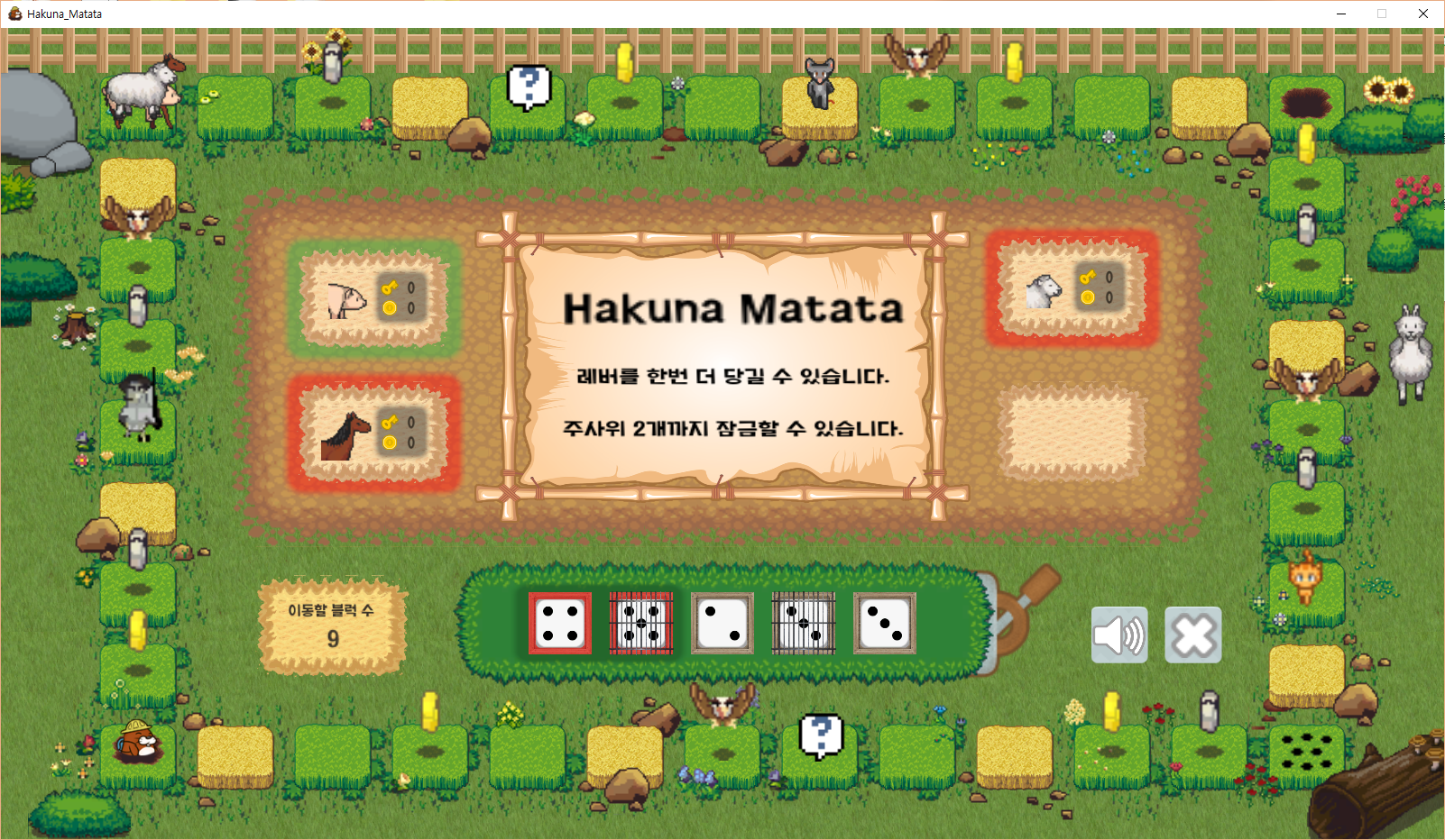

게임
주사위는 두 번 돌릴 수 있으며,
주사위를 잠금 할 수 있는 Lock도
두 개 할 수 있습니다.

Slide 8
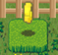
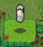

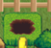

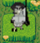

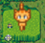
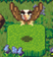
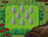
발판 기능
해당 발판을 밟았을 때,
유저는 코인을 1~100개, 열쇠 1개를
랜덤하게 얻을 수 있습니다.
하지만, 코인을 1~100개 잃을 수도 있습니다.
해당 발판을 밟았을 때,
15 코인을 획득합니다.
해당 발판을 밟았을 때,
15 코인을 잃습니다.
해당 발판을 밟았을 때,
발판을 밟은 유저를 제외하고
다른 유저들은 모든 코인을 잃습니다.
해당 발판을 밟았을 때,
유저는 2턴 간 주사위를 돌릴 수 없습니다.
해당 발판을 밟았을 때,
쥐가 있는 위치로 이동시킵니다.
해당 발판을 밟은 유저는 150코인으로 열쇠를
구매할 수 있습니다.
해당 발판을 밟은 유저는
고양이를 이용하여
쥐를 노란색 발판 중
랜덤으로 이동시킵니다.
해당 발판을 밟았을 때, 독수리가 발판의 앞의 5칸 중 랜덤으로 이동시킵니다.
해당 발판을 밟았을 때, 열쇠를 하나 잃습니다.

Slide 9
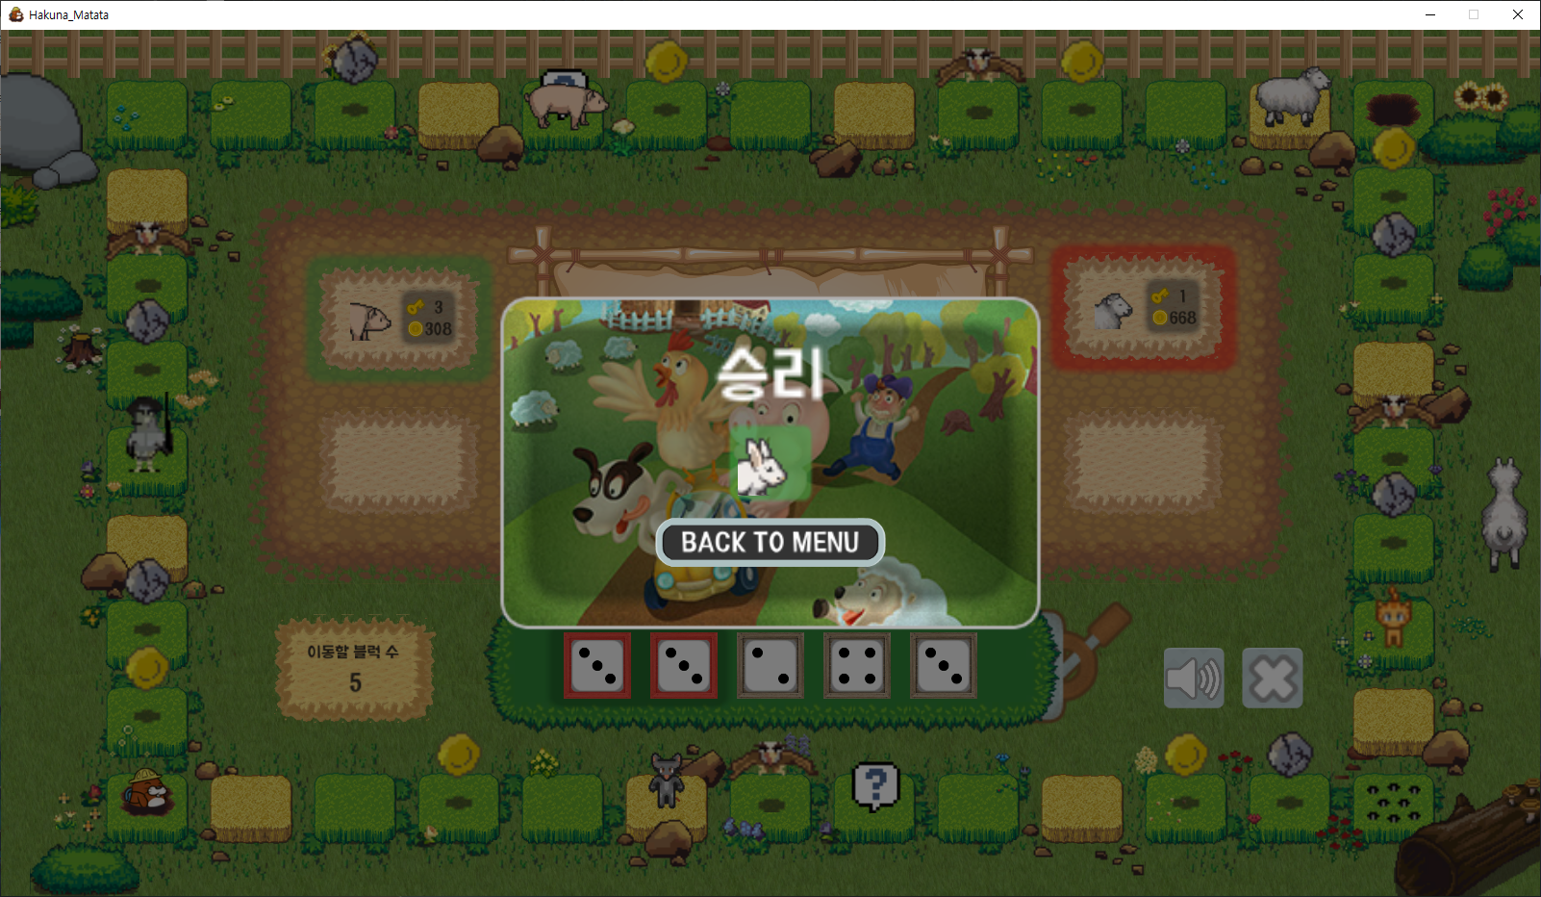
승리

Slide 10
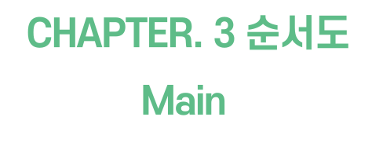
메뉴
게임 시작
게임 방법
캐릭터 선택
게임
게임 종료

Slide 11
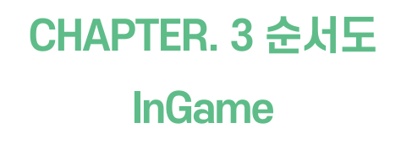
Yes
No
Now player
레버를 당긴다.
족보에 따라
Coin을 얻는다.
캐릭터 이동
발판 기능
열쇠가
3개 인가
게임
종료
Set next player

Slide 12

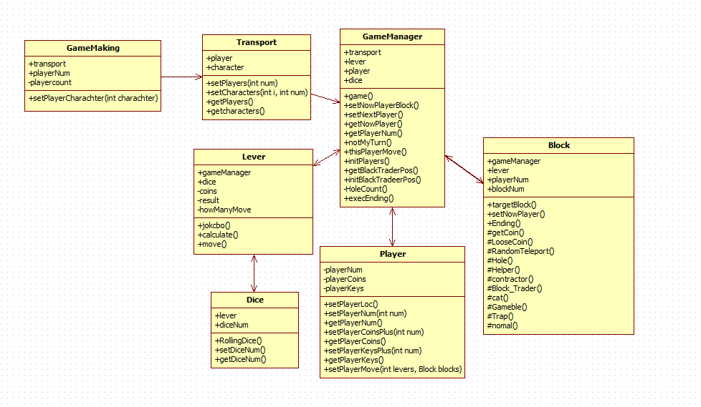
구조도

Slide 13

개발 일정 | 1주 (시작발표) | 2주 |  | 3주 | 4주 | 5주 (중간발표) |  | 6주 | 7주 | 8주 | 9주 |  | 10주 (최종발표)
기획 | 공동 | 정이영 |  |  |  |  | 임재진 |  |  |  | 시험기간
구조 설계 |  |  |  |  | 장근우 |  |  | 장근우
클라이언트 프로그래밍 |  | 임재진 |  |  |  |  |  | 정이영 |  |  |  | 정이영
UI 설계 |  |  | 남경민 |  |  |  |  |  |  |  |  | 남경민
애니메이션 |  |  | 남경민 |  |  |  |  |  |  |  |  | 남경민
리소스 / 사운드 |  |  | 남경민 |  |  |  |  |  |  |  |  | 남경민
디버깅 |  |  |  |  |  |  |  |  |  | 장근우 |  |  | 공동
QA |  |  |  |  |  |  |  |  |  |  |  |  | 공동

Slide 14


저희가 서버 개발을 하려고 했지만,
서버를 구현하지 못한점과 캐릭터 스킬을 구현하지 못한 점이 아쉽습니다.

Slide 15



Slide 16



Slide 17


